Slide 1
সকলকে স্বাগতম

Slide 2
শিক্ষক পরিচিতি
বিনয় কুমার বিশ্বাস
সহকারী শিক্ষক
কোলা সদর উদ্দিন উচচ বিদ্যালয়
রাজবাড়ী সদর, রাজবাড়ী।
মোবাঃ ০১৭১৭৭৫৪৮০৭
ই-মেইলঃbinoybiswas024@gmail.com

Slide 3
পাঠ পরিচিতি
শ্রেণীঃ নবম ও দশম
বিষয়ঃ ব্যবসায় উদ্যোগ
অধ্যায়ঃ সপ্তম
পাঠঃ বাংলাদেশের শিল্প
সময়ঃ ৪৫ মিনিট
তারিখঃ02-১1-১৯ইং

Slide 4
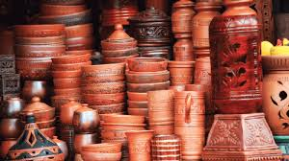
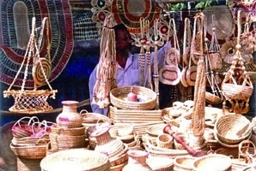
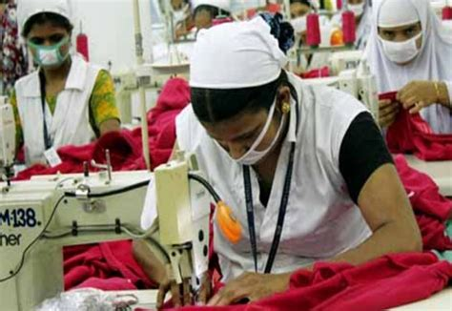
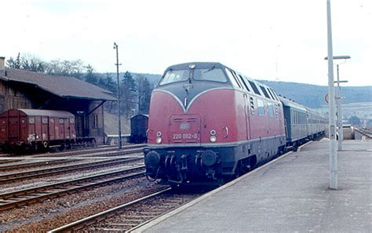
এসো আমরা কিছু ছবি দেখি

Slide 5
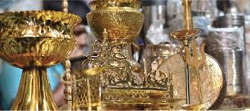
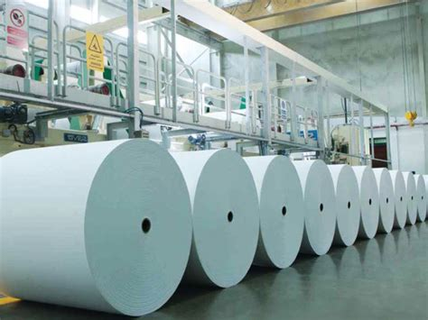
আরও কিছু ছবি দেখি

Slide 6
পাঠ শিরোনাম
আজকের পাঠ----
“বাংলাদেশের শিল্প”

Slide 7
শিখনফল
বাংলাদেশের শিল্পের প্রকারভেদ করতে পারবে ।
ক্ষুদ্র ও কুটির শিল্প সম্পর্কে বলতে পারবে ।
মাঝারী শিল্প সম্পর্কে বলতে পারবে ।
বৃহৎ শিল্প সম্পর্কে বলতে পারবে।

Slide 8
বিনিয়োগের মাপকাঠিতে শিল্পের প্রকারভেদ
বিনিয়োগের মাপকাঠিতে শিল্প চার প্রকার
ক্ষুদ্র শিল্প
কুটির শিল্প
মাঝারী শিল্প
বৃহৎ শিল্প

Slide 9
ক্ষুদ্র শিল্প(Small Industry) ও কুটির শিল্প(Cottage Inustry)
উৎপাদনমুখী শিল্পের ক্ষেত্রে ‘ক্ষুদ্রশিল্প’ বলতে,সেসব শিল্প প্রতিষ্ঠানে জমি এবং কারখানা ভবন ব্যতিরেকে স্থায়ী সম্পদের মূল্য (প্রতিস্থাপন ব্যয়সহ) ৫০ লক্ষ টাকা থেকে ১০ কোটি টাকা কিংবা যেসব শিল্প প্রতিষ্ঠানে ২৫-৯৯ জন শ্রমিক কাজ করে ।তাকেই বুঝায় ।
কুটির শিল্প বলতে পরিবারের সদস্যদের প্রাধান্য বিশিষ্টসেসব শিল্প প্রতিষ্টানকে বুঝায় ,যেসব প্রতিষ্ঠানে জমি এবং কারখানা ভবন ব্যতিরেকে স্থায়ী সম্পদের মূল্য প্রতিস্থাপন ব্যয়সহ ৫ লক্ষ টাকার নিচে পারিবারিক সদস্য সমন্বয়ে সর্বোচ্চ জনবল ১০ এর অধিক নয় ।সাধারনত স্বামী-স্ত্রী ,পুত্র-কন্যা, ভাই-বোন ও পরিবারের অন্য সদস্যদের সহায়তায় কুটির শিল্প পরিচালিত হয়।

Slide 10
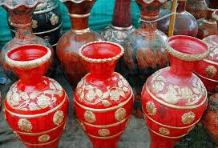
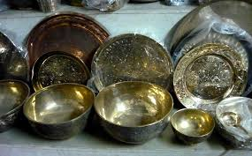
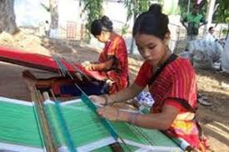
কিছু ক্ষুদ্র ও কুটির শিল্পের উদাহরণ দেখি
মৃৎ শিল্প ,কাঁসা শিল্প , নকঁশি কাথা, ও তাঁত শিল্প

Slide 11
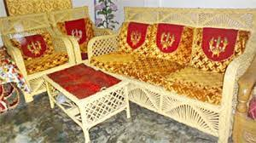
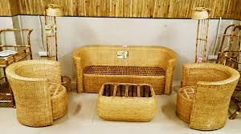
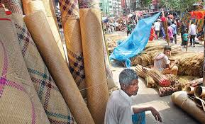
বাঁশ ও বেত শিল্প, শিতল পাটি শিল্প ও গোলাপ জল শিল্প

Slide 12
একক কাজ
প্রশ্নঃ তোমার এলাকায় যে সকল ক্ষুদ্র ও কুটির শিল্প গড়ে উঠেছে তার একটা তালিকা প্রস্তুত কর।

Slide 13
মাঝারী শিল্প (Medium Industry)
উৎপাদন মূখী শিল্পের ক্ষেত্র ‘মাঝারী শিল্প’ বলতে সেসব শিল্প প্রতিষ্ঠানকে বুঝায়, সেসব প্রতিষ্ঠানের জমি এবং কারখানা ভবন ব্যতিরেকে স্থায়ী সম্পদের মূল্য ,প্রতিস্থাপন ব্যয়সহ ১০ কোটি টাকার অধিক এবং৩০ কোটি মধ্যে কিংবা যেসব প্রতিষ্ঠানে ১০০-২৫০ জন শ্রমিক নিয়োজিত রয়েছে।
সেবামুলক শিল্পের ক্ষেত্রে ‘মাঝারী শিল্প’ বলতে সেসব শিল্প প্রতিষ্ঠানকে বুঝায় ,যেসব প্রতিষ্ঠানে জমি এবং কারখানা ভবন ব্যতিরেকে স্থায়ী সম্পদের মূল্য ,প্রতিস্থাপন ব্যয়সহ ১ কোটি থেকে ১৫ কোটি টাকা পর্যন্ত বিংবা যেসব শিল্প প্রতিষ্ঠানে ৫১-১০০ জন শ্রমিক নিয়োজিত রয়েছে।

Slide 14
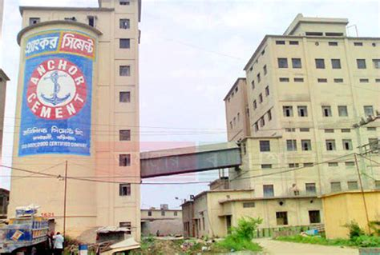
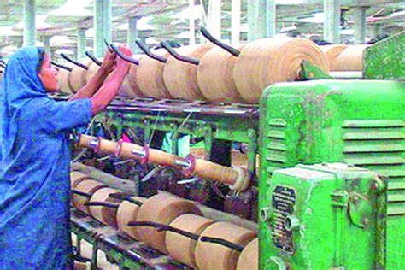
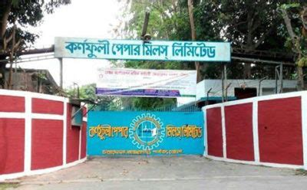
আমরা কিছু মাঝারী শিল্পের ছবি দেখি
সিমেন্ট শিল্প, পাট শিল্প , কাগজ শিল্প

Slide 15
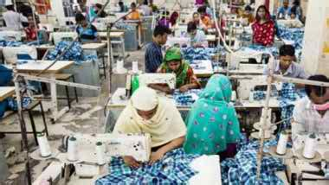
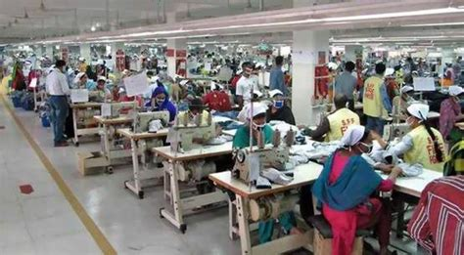
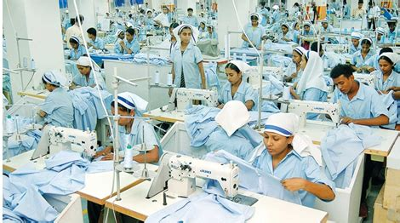
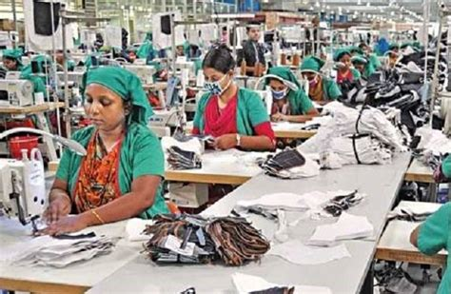
আরও কিছু মাঝারী শিল্পের ছবি দেখি
গার্মেন্টস শিল্প

Slide 16
জোড়ায় কাজ
প্রশ্নঃ মাঝারী শিল্পের কয়েকটি বৈশিষ্ট্য খাতায় লিখ?

Slide 17
বৃহৎ শিল্প(Large Industry)
উৎপাদনমূখী শিল্পের ক্ষেত্রে বৃহৎ শিল্প বলতে সেসব প্রতিষ্ঠানকে বুঝায় যেসব প্রতিষ্ঠানে জমি এবং কারখানা ভবন ব্যতিরেকে স্থায়ী সম্পদের মূল্য প্রতিস্থাপন ব্যয়সহ ৩০ কোটি টাকার অধিক কিংবা যেসব শিল্প প্রতিষ্ঠানে ২৫৯ জনের অধিক শ্রমিক নিয়োজিত রয়েছে ।
সেবামূলক শিল্পের ক্ষেত্রে ‘বৃহৎ শিল্প’ বলতে সেসব শিল্প প্রতিষ্ঠানকে বুঝায় যেসব প্রতিষ্ঠানে জমি এবং কারখানা ভবন ব্যতিরেকে স্থায়ী সম্পদের মূল্য প্রতিস্থাপন ব্যয়সহ ১৫ কোটি টাকার অধিক কিংবা যেসব শিল্প প্রতিষ্ঠানে ১০০ জনের অধিক শ্রমিক নিয়োজিত রয়েছে ।

Slide 18
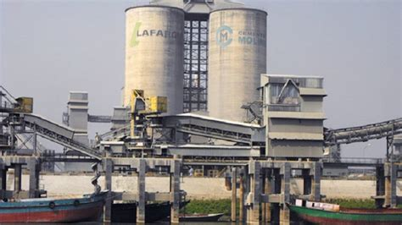
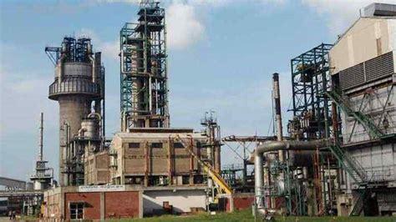
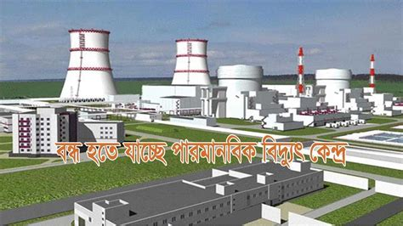
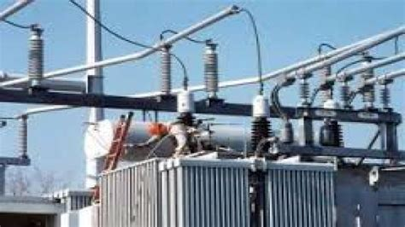
আমরা কিছু বৃহৎ শিল্পের ছবি দেখি
সিমেন্ট শিল্প ও বিদ্যুৎ শিল্প

Slide 19
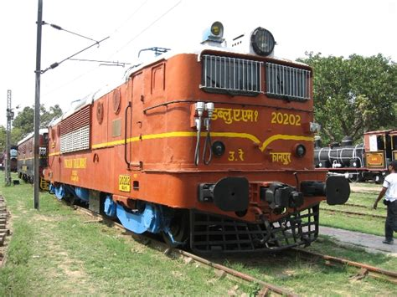
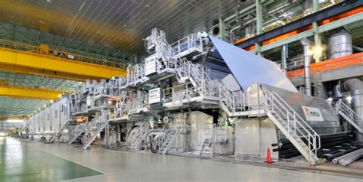
রেল শিল্প ও কাগজ শিল্প

Slide 20
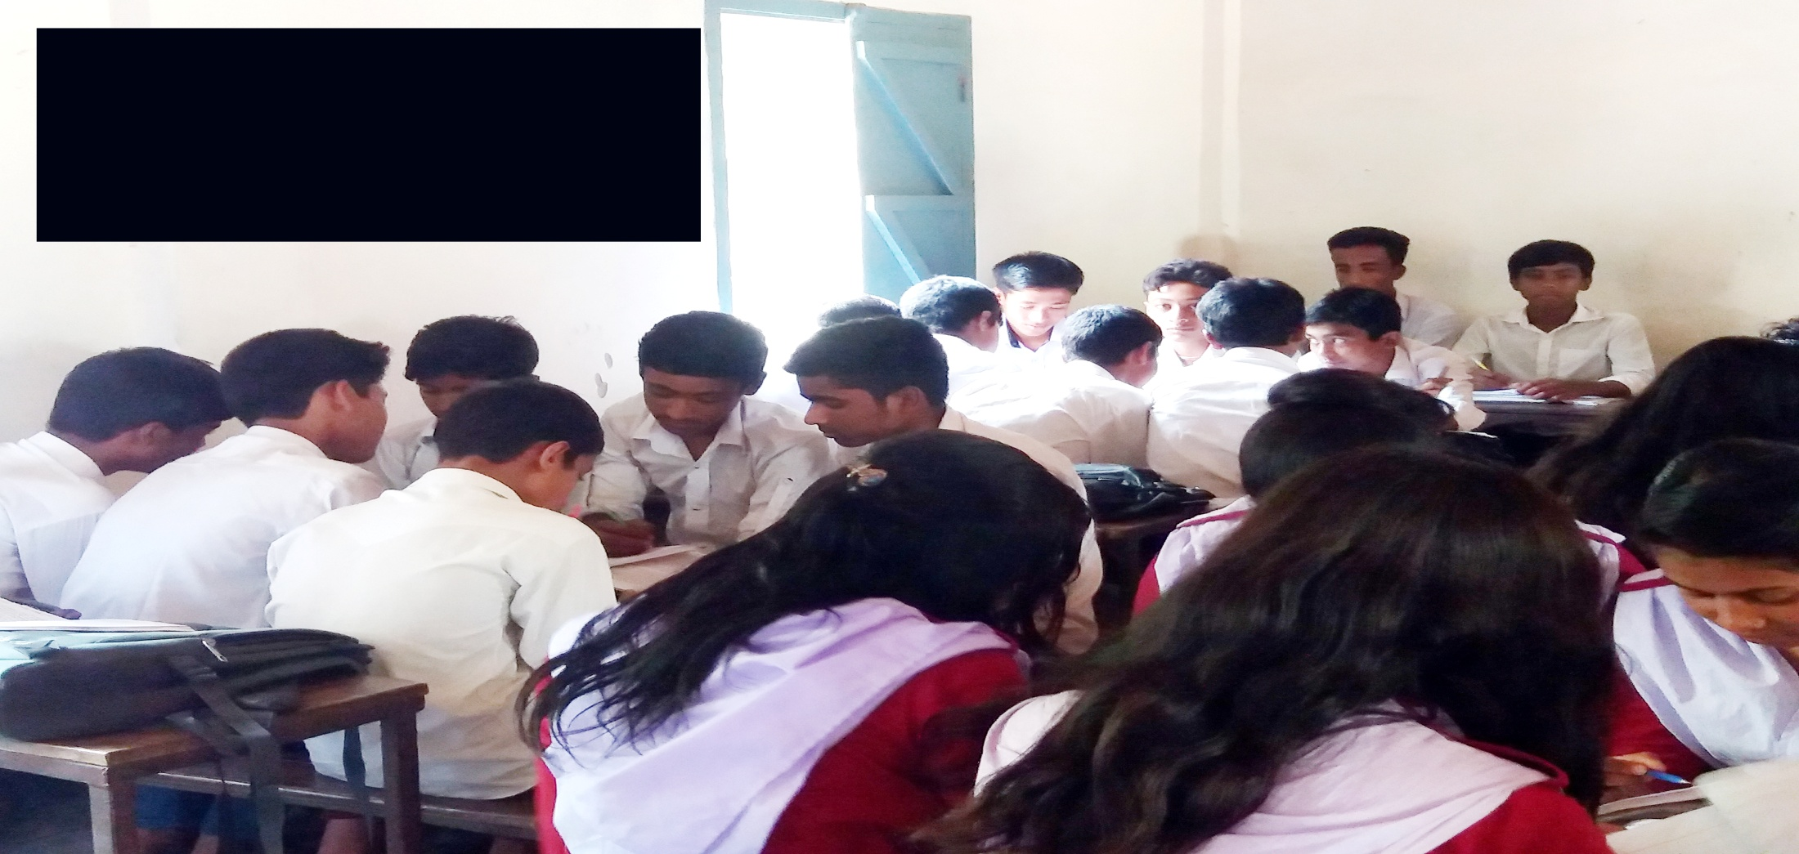
দলগত কাজ
প্রশ্নঃ চারটি বৃহৎ শিল্পের সংক্ষিপ্ত বিবরন দাও।

Slide 21
মূল্যায়ন
নীচের উদ্দীপকটি পড়ে ১ ও ২ নং প্রশ্নের উত্তর দাও।
মিঃ রতন তার পরিবারের সদস্যদের নিয়ে বিভিন্ন ধরনের শো-পিস তৈরী করে তার দোকানে বিক্রী করেন এবং বেশ লাভবান হন । মিঃ রতনের প্রতিবেশীরাও উৎসাহিত হয়ে এ ধরনের শিল্প গড়ে তুলেছেন।
প্রশ্নঃ ০১- মিঃ রতনের শিল্পটি কোন ধরনের ?
ক) ক্ষুদ্র শিল্প খ) কুটির শিল্প
গ) মাঝারী শিল্প ঘ) বৃহৎ শিল্প
প্রশ্নঃ ০২- মিঃ রতন তার কাজের মাধ্যমে দেশের অর্থনীতিতে অবদান রাখবে –
কর্মসংস্থান তৈরীতে
জীবন যাত্রার মান উন্নয়নে
দেশীয় ঐতিহ্য রক্ষায়
নীচের কোনটি সঠিক ?
ক)i ও ii খ) i ও iii গ) ii ও iii ঘ) i , ii ও iii

Slide 22
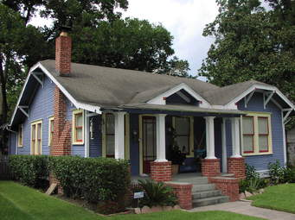
বাড়ীর কাজ-০১

Slide 23
বাড়ীর কাজ-০২
কক্সবাজারের রওনক জাহান বিদ্যুতের ক্রমাগত চাহিদার কথা চিন্তা করে সরকারী অনুমতি নিয়ে সমুদ্রতীরে একটি বায়ুচালিত বিদ্যুৎ কেন্দ্র স্থাপন করলেন । সমুদ্রের বাতাসকে কাজে লাগিয়ে উইন্ড মিলের মাধ্যমে উৎপাদিত বিদ্যুৎ বিভিন্ন জায়গায় সরবরাহ করেন । তার এ শিল্পে বিনিয়োগের পরিমান ৩ কোটি টাকার অধিক ।
ক) বিনিয়োগের মাপকাঠিতে শিল্পকে কয় ভাগে ভাগ করা হয়েছে ।
খ) কুটির শিল্প বলতে কী বোঝায় ? ব্যাখ্যা কর ।
গ) রওনক জাহানের স্থাপিত শিল্পটি কোন ধরনের ? বর্ননা কর।
ঘ) রওনক জাহানের স্থাপিত শিল্পের মাধ্যমে দেশের অর্থনীতির চাকা গতিশীল হবে – মূল্যায়ন কর।

Slide 24
সকলকে ধন্যবাদ

